Slide 1
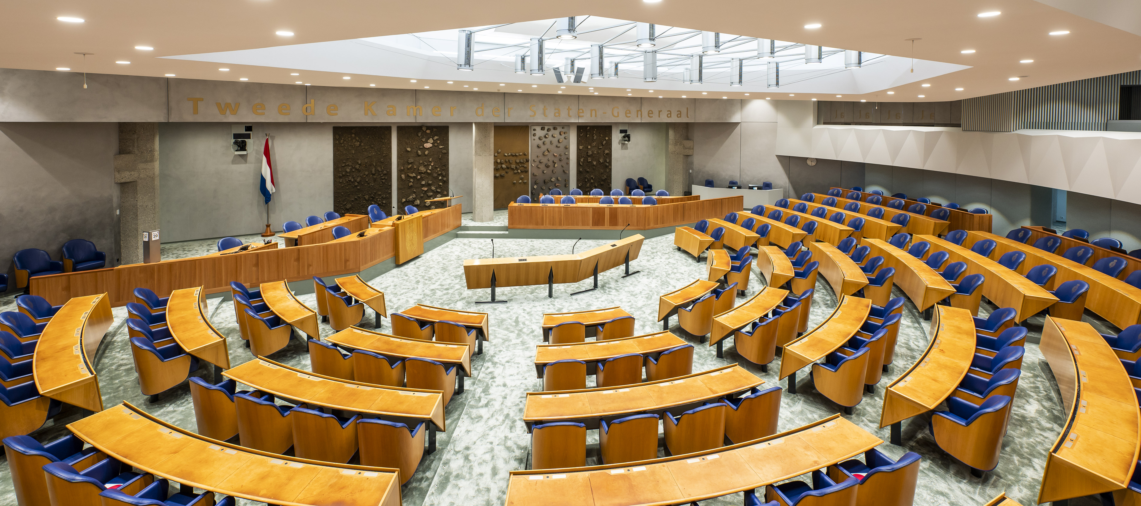
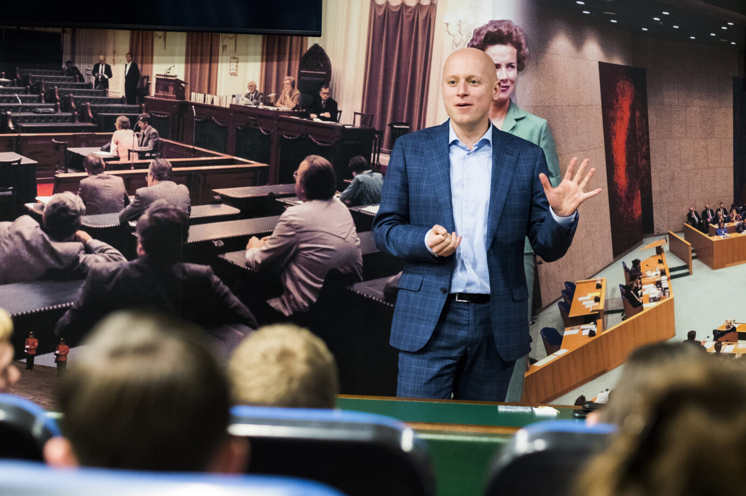
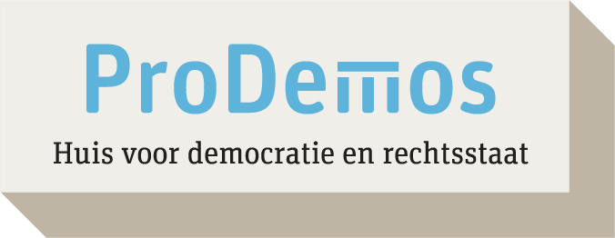
Openingsdia
Beeld op de positie van dit grijze kader.
Voeg een afbeelding toe
Muis-klik rechts op de afbeelding en selecteer ‘Bijsnijden’
Pas de breedte van de afbeelding aan en zonodig de uitsnede
Selecteer de afbeelding en ga naar menu ‘Schikken / Naar achtergrond’ om deze achter het blauwe kader te plaatsen
Verwijder dit grijze kader
Invloed op de politiek
Notes:
Voeg voor de openingsdia een afbeelding toe uit het ProDemos beeldarchief.
Ga in het menu naar Schikken / Naar achtergrond
Vergroot zonodig de afbeelding, zorg dat het kader gevuld is en maak een aardige uitsnede.

Slide 2
Vandaag hebben we het over..
Verschillende manieren om invloed te hebben op de politiek. Dit noem je ook wel: invloed uitoefenen

Slide 3
Na vandaag kun je:
Een aantal manieren opnoemen waarop je politieke invloed kunt uitoefenen.
Uitleggen hoe het werkt, bij deze manieren van politieke invloed uitoefenen.

Slide 4
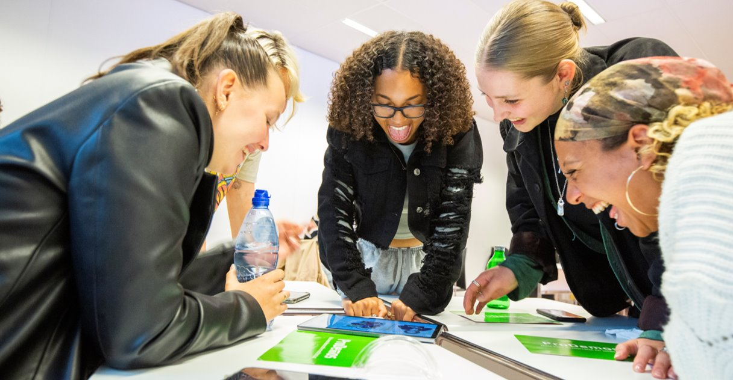
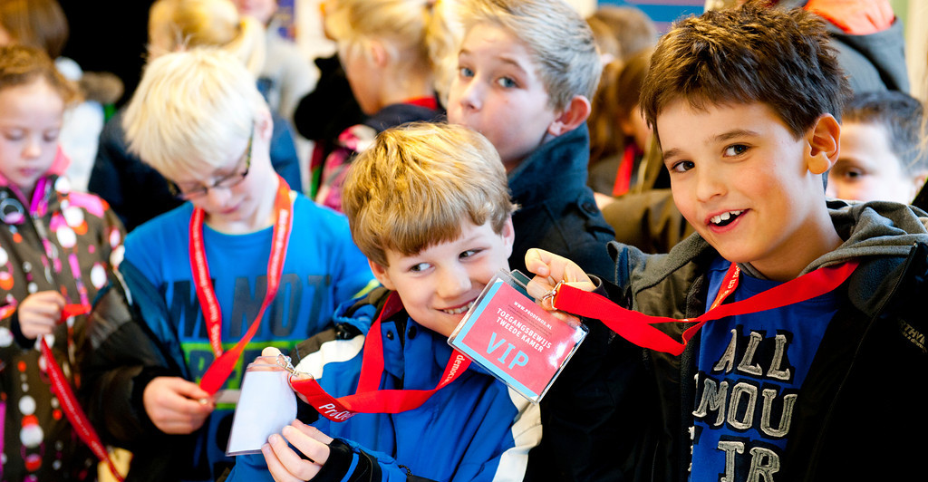
Zoek de juiste uitleg bij het plaatje

Slide 5
Raad de manier van
politieke invloed uitoefenen!

Slide 6
Kun je…
…een aantal manieren waarop je politieke invloed uit kunt oefenen, opnoemen?
…uitleggen wat deze manieren van politieke invloed uitoefenen, inhouden?

Slide 7
prodemos.nl

